Slide 1
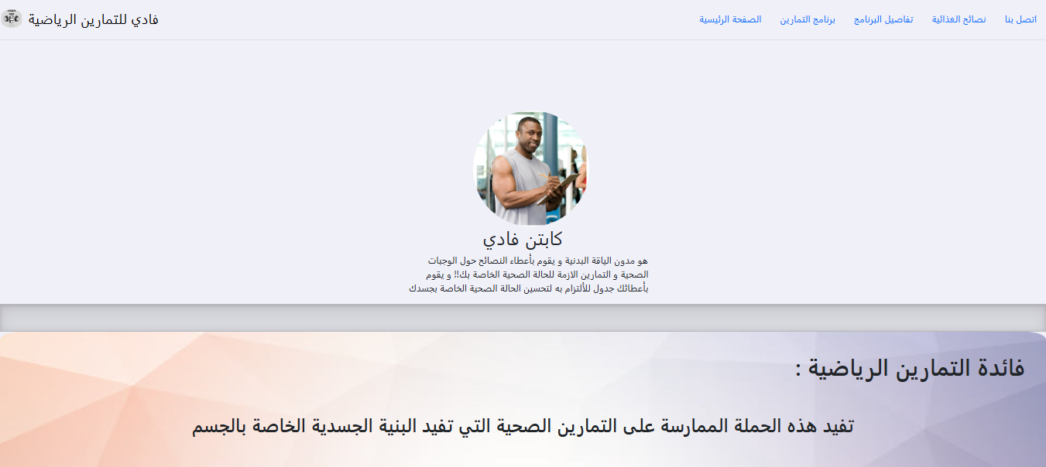
الصفة الرئيسية
برنامج التمارين
تفاصيل البرنامج
نصائح غذائية
اتصل بنا

Slide 2

الصفة الرئيسية
برنامج التمارين
تفاصيل البرنامج
نصائح غذائية
اتصل بنا

Slide 3
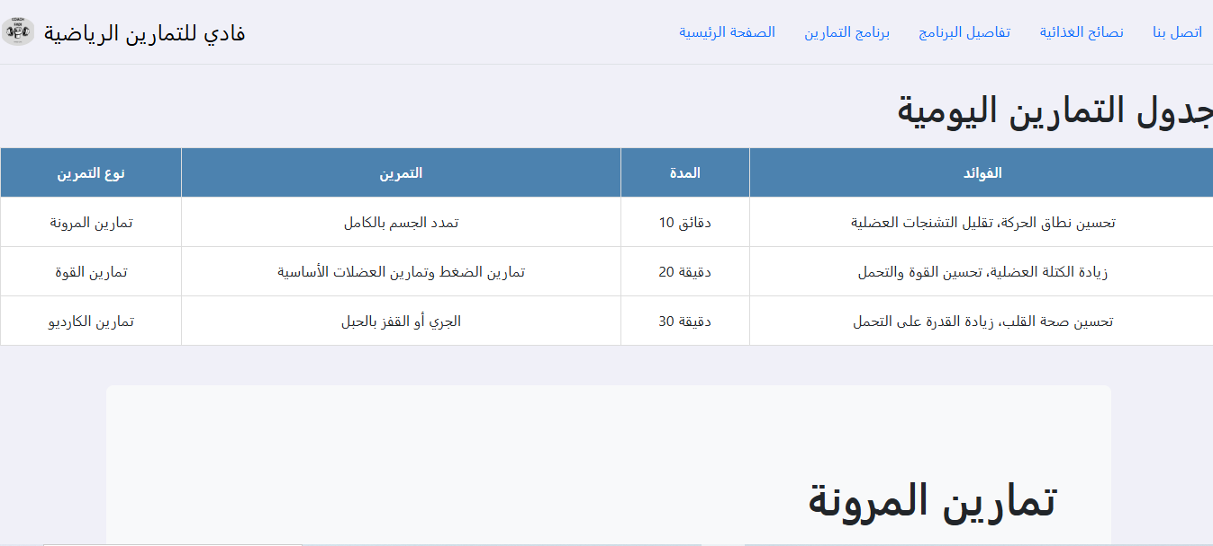
الصفة الرئيسية
برنامج التمارين
تفاصيل البرنامج
نصائح غذائية
اتصل بنا

Slide 4

الصفة الرئيسية
برنامج التمارين
تفاصيل البرنامج
نصائح غذائية
اتصل بنا

Slide 5
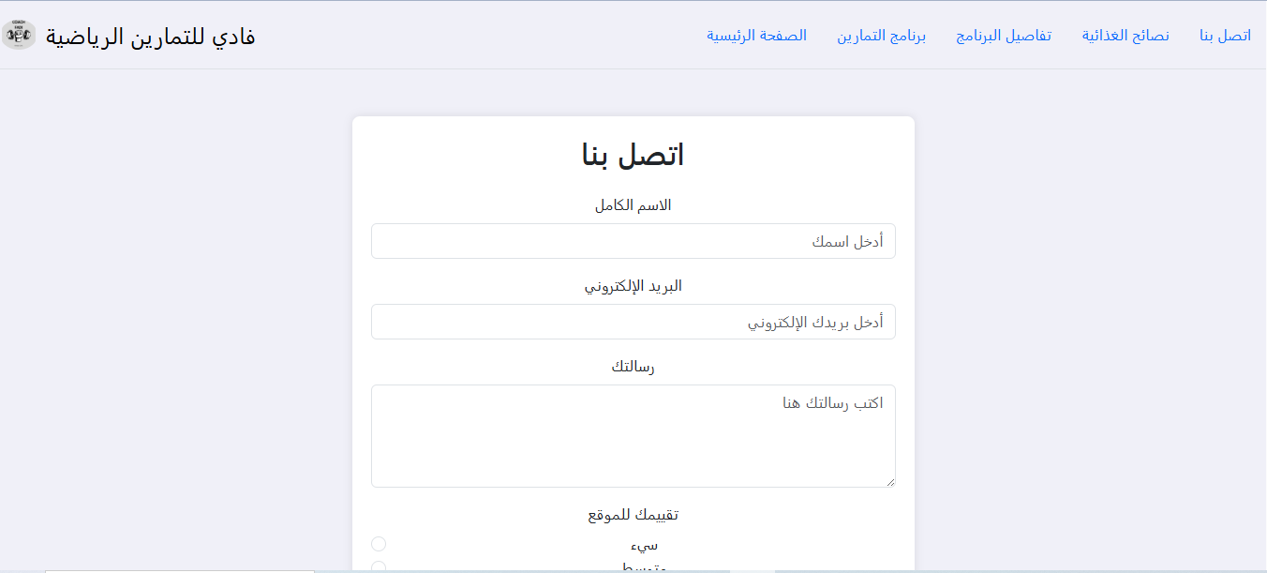
الصفة الرئيسية
برنامج التمارين
تفاصيل البرنامج
نصائح غذائية
اتصل بنا

